Slide 1
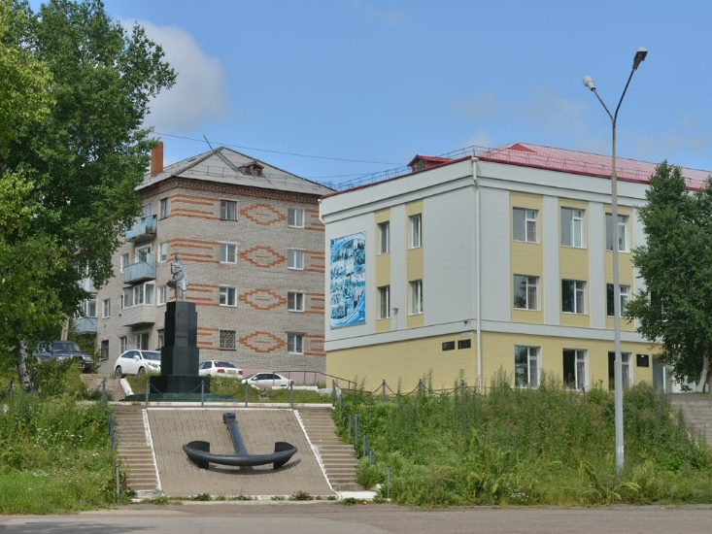
О кадровой потребности общеобразовательных учреждений Николаевского муниципального района Хабаровского края и мерах социальной поддержки педагогических работников
Павлова Алена Юрьевна
заведующий сектором педагогических кадров и делопроизводства управления образования администрации Николаевского муниципального района Хабаровского края

Slide 2




НИКОЛАЕВСКИЙ ИУНИЦИПАЛЬНЫЙ РАЙОН
32 образовательных учреждений
Сельские
поселения
Городское
поселение
Сельские
2025
поселения
2015
11 школ
7 детских садов
- 4 школы
- 7 детских садов
- 3 учреждения дополнительного образования

Slide 3
НИКОЛАЕВСКИЙ МУНИЦИПАЛЬНЫЙ РАЙОН
Нехватка педагогических кадров
Кадровая потребность – 7 чел.
(МБОУ СОШ № 4; МБОУ СОШ р.п. Многовершинный; МБОУ ООШ п. Пуир; МБОУ ООШ № 5 п. Маго;
МБОУ СОШ с. Константиновка; МБОУ ООШ п. Нижнее Пронге)
Учитель математики
Учитель физики
Кадровая потребность – 2 чел.
(МБОУ СОШ р.п. Многовершинный; МБОУ ООШ п. Нижнее Пронге
Учитель географии
Кадровая потребность – 2 чел.
(МБОУ СОШ № 2; МБОУ СОШ р.п. Многовершинный)
Учитель английского языка
Кадровая потребность – 2 чел.
(МБОУ СОШ № 2; МБОУ СОШ с. Константиновка)
Кадровая потребность – 3 чел.
(МБОУ СОШ № 5 п. Маго; МБОУ ООШ с. Чля)
Учитель русского языка и литературы

Slide 4
НИКОЛАЕВСКИЙ МУНИЦИПАЛЬНЫЙ РАЙОН
Оплата труда
С учетом северного и районного коэффициента (50%)
Учитель (должностной оклад) – 30 618 руб.;
Воспитатель (должностной оклад) – 29 878 руб.
С учетом доплаты, как молодому специалисту:
Учитель – 39 192 руб. (должностной оклад);
Воспитатель – 38 246 руб. (должностной оклад)
Образовательное учреждение в сельской местности – доплата учителю - 6 124 руб.; доплата воспитателю – 5 976 руб.
Надбавки за классное руководство, проверку тетрадей, заведование кабинетом, дополнительные работы и увеличения часов педагогической нагрузки средняя заработная плата - 50 000-62 000 рублей

Slide 5
НИКОЛАЕВСКИЙ МУНИЦИПАЛЬНЫЙ РАЙОН
Льготы и социальные гарантии работникам сферы образования
(с учетом северных и районных коэффициентов)
выплата единовременного пособия молодым специалистам в размере восьми должностных окладов;
выплата повышающего коэффициента в размере 8 574 руб.(учитель)/8 368 руб. (воспитатель) в течение трех лет с момента окончания учебного заведения;
возмещение расходов по коммунальным платежам в размере 100 % стоимости оплаты жилого помещения педагогическим работникам образовательных учреждений, работающим и проживающим в сельской местности, рабочих поселках (поселках городского типа);
выплата повышающего коэффициента к заработной плате в размере 6 124 руб. (учитель)/ 5976 руб. (воспитатель) педагогическим работникам краевых государственных и муниципальных образовательных организаций, проживающим и работающим в сельской местности;
18 372 руб. (учитель)/17 928 руб. (воспитатель) за высшую квалификационную категорию, 3 976 руб. (учитель)/3 586 руб. (воспитатель)- за первую квалификационную категорию

Slide 6
НИКОЛАЕВСКИЙ МУНИЦИПАЛЬНЫЙ РАЙОН
Сберегательный капитал
50 минимальных окладов специалиста по занимаемой должности
Выплата сберегательного капитала после трех лет отработки по договору
Для специалистов, обучившихся в рамках договора о целевом обучении, срок отработки составляет не менее пяти лет
Место нахождения образовательного учреждения, с которым специалист заключил трудовой договор, не должно совпадать с местом проживания или предыдущего места работы

Slide 7
НИКОЛАЕВСКИЙ МУНИЦИПАЛЬНЫЙ РАЙОН
Земский учитель
Единовременная компенсационная выплата
2 000 000 рублей
(сельские населенные пункты, рабочие поселки, поселки городского типа, города с населением
до 50 тысяч человек)

Slide 8
НИКОЛАЕВСКИЙ МУНИЦИПАЛЬНЫЙ РАЙОН
Предоставление служебного жилья
Постановление администрации
Николаевского муниципального района Хабаровского края
от 25 марта 2011 года № 134-па
"Об установлении категорий граждан, которым могут быть предоставлены служебные помещения специализированного муниципального жилищного фонда Николаевского муниципального района, и утверждении порядка предоставления служебных жилых помещений специализированного муниципального фонда Николаевского муниципального района"

Slide 9
НИКОЛАЕВСКИЙ МУНИЦИПАЛЬНЫЙ РАЙОН
Муниципальная компенсационная выплата
Районный бюджет - 1 500 000 руб. в следующем порядке:
  - 300 тыс. руб. по окончании первого года работы;
  - 300 тыс. руб. по окончании второго года работы;
  - 300 тыс. руб. по окончании третьего года работы;
  - 300 тыс. руб. по окончании четвертого года работы;
  300 тыс. руб. по окончании пятого года работы
Обязанность отработать 5 лет
в муниципальном образовательном учреждении

Slide 10
НИКОЛАЕВСКИЙ МУНИЦИПАЛЬНЫЙ РАЙОН
Кто может претендовать на муниципальную компенсационную выплату
специалисты, имеющие среднее-профессиональное или высшее образование трудоустроившиеся муниципальное образовательное учреждение на вакантную должность, внесенную в перечень учреждений социальной сферы администрации Николаевского муниципального района, имеющих острую кадровую потребность.
педагогические работники трудоустроившиеся в муниципальное образовательное учреждение по программе сберегательного капитала.
педагогические работники трудоустроившиеся в муниципальное образовательное учреждение по программе «Земский учитель»

Slide 11
УПРАВЛЕНИЕ ОБРАЗОВАНИЯ АДМИНИСТРАЦИИ НИКОЛАЕВСКОГО МУНИЦИПАЛЬНОГО РАЙОНА ХАБАРОВСКОГО КРАЯ
Сектор педагогических кадров и делопроизводства
Павлова Алена Юрьевна, заведующий
Телефон: (42135) 2 92 59
Электронная почта: uokadri@bk.ru

